Slide 1
مركز التدريب وخدمة المجتمع
بسم الله الرحمن الرحيم
الحمد لله رب العالمين
وأفضل الصلاة وأتم التسليم
على سيدنا محمد وعلى آله وصحبه أجمعين
الدكتور هشام عادل عبهري

Slide 2
الوحدة التدريبية السادسة
الدكتور هشام عادل عبهري

Slide 3
نظام إدارة الجودة
الدكتور هشام عادل عبهري

Slide 4
المحتوى
مبادئ المواصفة الدولية ISO 9001 : 2015
متطلبات المواصفة الدولية ISO 9001 : 2015
خطوات عملية في إعداد نظام إدارة الجودة
أمثلة عملية
الدكتور هشام عادل عبهري

Slide 5
مبادئ ومتطلبات المواصفة الدولية ISO 9001 : 2015
الدكتور هشام عادل عبهري

Slide 6
مبادئ ادارة الجودة
التركيز على الزبون
القيادة
إدارة العلاقة مع الشركاء
القرارات المبنية على الحقائق
مشاركة العاملين
التطوير والتحسين
مبدأ العملية
مبادئ الجودة
الدكتور هشام عادل عبهري

Slide 7
متطلبات
المواصفة الدولية
ISO 9001 : 2015
الدكتور هشام عادل عبهري

Slide 8
المحتويات
-تمهيد
مقدمة
0.1 عام
0.2 مبادئ إدارة الجودة
0.3 منهج العملية
0.3.1 عام
0.3.2 حلقة خطط – نفذ - إفحص – أفعل
0.3.3 التفكير القائم على المخاطر
0.4 العلاقة مع معايير نظام إدارة أخرى
01 المجال
02 المراجع القياسية
03 المصطلحات و التعاريف
الدكتور هشام عادل عبهري

Slide 9
04 سياق المنظمة
4.1 فهم المؤسسة وسياقها
4.2 فهم احتياجات وتوقعات الجهات صاحبة العلاقة
4.3 تحديد مجال نظام إدارة الجودة
4.4 نظام إدارة الجودة وعملياته (Processes)
الدكتور هشام عادل عبهري

Slide 10
05 القيادة
5.1 القيادة والتزامها
5.1.1 عام
5.1.2 التركيز على العميل
5.2 السياسة
5.2.1 إنشاء سياسة الجودة
5.2.2 إعلان سياسة الجودة
5.3الأدوار التنظيمية والمسؤوليات والسلطات
الدكتور هشام عادل عبهري

Slide 11
06 التخطيط
6.1 الإجراءات الرامية إلى مواجهة المخاطر والفرص
6.2 أهداف الجودة والتخطيط لتحقيقها
6.3 التخطيط للتغيرات
الدكتور هشام عادل عبهري

Slide 12
07 الموارد (الدعم)
7.1
7.1.1 عام
7.1.2 الناس
7.1.3 البنية التحتية
7.1.4 بيئة تنفيذ العمليات
7.1.5 مراقبة وقياس الموارد (الدعم)
7.1.6 المعرفة التنظيمية
7.2 الكفاءات (الأهلية)
7.3 الوعي (الإدراك)
7.4 التواصل
7.5 المعلومات الموثقة
7.5.1 عام
7.5.2 إعداد وتحديث
7.5.3 الرقابة (التحكم) المعلومات الموثقة
الدكتور هشام عادل عبهري

Slide 13
08 العمليات (التشغيل)
8.1 التخطيط العملياتي (التشغيلي).
8.2 متطلبات المنتجات والخدمات.
8.2.1 التواصل مع العملاء (الزبائن).
8.2.2 تحديد المتطلبات للمنتجات والخدمات.
8.2.3 مراجعة المتطلبات للمنتجات والخدمات.
8.2.4 تغيرات في متطلبات المنتجات والخدمات.
8.3 تصميم وتطوير المنتجات والخدمات
8.3.1 عام
8.3.2 تصميم وتطوير التخطيط
8.3.3 تصميم وتطوير المدخلات
8.3.4 تصميم وتطوير التخطيط Design and development planning
8.3.5 تصميم وتطوير المخرجات
8.3.6 تصميم وتطوير التتغيرات
8.4 التحكم بالعمليات والمنتجات والخدمات المقدمة من الخارج (من جهة خارجية))
8.4.1 عام
8.4.2 نوع ودرجة التحكم
8.4.3 معلومات عن المزودين الخارجيين
8.5 الإنتاج وتقديم الخدمات
8.5.1 الرقابة على الإنتاج وتوفير الخدمات
8.5.2 التحديد وإمكانية التتبع
8.5.3 المحافظة على ممتلكات العملاء (الزبائن) أو الموردين الخرجيين
8.5.4 الحفاظ (المخرجات الخدمات)
8.5.5 أنشطة ما بعد التسليم
8.5.6 التحكم (الرقابة) على التغيرات
8.6 الإفراج عن المنتجات والخدمات
8.7 التحكم (الرقابة) على المنتجات الفير مطابقة
الدكتور هشام عادل عبهري

Slide 14
09 تقييم الأداء
9.1 المراقبة والقياس والتحليل والتقييم
9.1.1 عام
9.1.2 رضا العملاء (الزبائن)
9.1.3 تحليل وتقييم
9.2 التدقيق الداخلي
9.3 مراجعة الإدارة
9.3.1 عام
9.1.2 مدخلات مراجعة الإدارة
9.1.3 مخرجات مراجعة الإدارة
الدكتور هشام عادل عبهري

Slide 15
10 التحسين
10.1 عام
10.2 حالات عدم المطابقة والإجراءات التصحيحية
10.3 التحسين المستمر
الدكتور هشام عادل عبهري

Slide 16
خطوات عملية في إعداد
نظام إدارة الجودة
الدكتور هشام عادل عبهري

Slide 17
الدكتور هشام عادل عبهري
I
S
خطوات إعداد نظام إدارة الجودة
الوثائق | م
خريطة جغرافية لتوزع المؤسسة | 1
الغلاف | 2
قرار تشكيل فريق الآيزو في المؤسسة | 3
قرار إنشاء المؤسسة | 4
نبذه عن المؤسسة (تاريخية – فنية – ارتباطها بالمؤسسات الأخرى التابعة لها أو المتبوعة بها) | 5
الرؤية والرسالة وأهداف المؤسسة (ترجمة الرؤية والرسالة ولأهداف) | 6
سياسة الجودة (تصميم سياسة الجودة) (إعلان سياسة الجودة)(ترجمة سياسة الجودة) | 7
الهياكل التنظيمية (حسب الإدارات و الوحدات – حسب المناصب الإدارية – حسب الأرقام المرجعية) | 8
وصف وأهداف ومهام جميع الوحدات(حسب الهيكل التنظيمي حسب الإدارات والوحدات) | 9
المسؤوليات والصلاحيات لكل منصب (حسب الهيكل التنظيمي حسب المناصب الإدارية ) | 10
قرارات تعيين المناصب الإدارية | 11

Slide 18
I
S
تابع خطوات إعداد نظام إدارة الجودة
الوثائق | م
دليل الإجراءات إجراءات كل منصب خطوات تنفيذ كل إجراء مع ذكر أرقام الإجراءات ترقيم النماذج والرسوم التوضيحية | 12
فهرس النماذج الداخلية (موضَحاً فيه رقم النموذج) | 13
فهرس النماذج الخارجية (موضحاً فيه اسم الجهة التي أصدرته) | 14
ملف عملية الشراء | 15
لائحة الموردين(بيانات الجهة الموردة)- لائحة تقييم الموردين | 16
الملف التدريبي | 17
ملف أهداف الجودة | 18
الدكتور هشام عادل عبهري

Slide 19
I
S
تابع خطوات إعداد نظام إدارة الجودة
الوثائق | م
دليل الجودة | 19
دليل الإجراءات العام | 20
تصميم استبانه استطلاع آراء المستفيدين – تفعيل – تحليل - تقرير | 21
تفعيل ملفات ممثل الجودة | 22
التدقيق داخلي (نموذج طلب خدمة) | 23
إغلاق النظام و إعلام جميع جهات المؤسسة البدء بتطبيق النظام | 24
اجتماع مراجعة الإدارة | 25
طلب الجهة المانحة لاعتماد النظام للشهادة (تعبئة نموذج خارجي Application Form إصدار الجهة المانحة) | 26
قائمة الوثائق الخارجية | 27
قائمة الرموز التوضيحية | 28
ورشة عمل لنظام إدارة الجودة في المؤسسة | 29
الدكتور هشام عادل عبهري

Slide 20
الدكتور هشام عادل عبهري
I
S
تعريف سياسة الجودة

Slide 21
الدكتور هشام عادل عبهري
I
S
سياسة الجودة
تتضمن سياسة الجودة إصدار بيان رسمي من الإدارة،
بحيث يرتبط ارتباطا وثيقا بالخطة الإستراتيجية
بالإضافة إلى احتياجات المستفيدين
و تتضمن فهم هذا القرار وتطبيقه على جميع المستويات
وعلى جميع الموظفين.
وبالتالي كل موظف يحتاج إلى
تحديد أهداف قابلة للقياس من أجل القيام بالعمل

Slide 22
I
S
الهياكل التنظيمية
حسب الإدارات والوحدات
حسب المناصب الإدارية
حسب الأرقام المرجعية
الدكتور هشام عادل عبهري

Slide 23
I
S
الهيكل التنظيمي
حسب الإدارات والوحدات
وصف الإدارات و الوحدات
أهداف الإدارة أو الوحدة
مهام الإدارة أو الوحدة
الدكتور هشام عادل عبهري

Slide 24
I
S
الهيكل التنظيمي
حسب المناصب الإدارية
المسؤوليات لكل منصب
الصلاحيات لكل منصب
الإجراءات كل منصب
الدكتور هشام عادل عبهري

Slide 25
I
S
الإجراءات كل منصب
أسماء الإجراءات
النموذج المستخدم
خطوات تنفيذ كل إجراء
رقم النموذج
داخلي
خارجي
رسم توضيحي لكل إجراء
الدكتور هشام عادل عبهري

Slide 26
I
S
الهيكل التنظيمي
حسب الأرقام المرجعية
يُستمد من الهيكل التنظيمي للجامعة
ترقيم جميع الإدارات و الوحدات
ترقيم جميع الإجراءات والنماذج
الدكتور هشام عادل عبهري

Slide 27
أمثالة عملية
I
S
الدكتور هشام عادل عبهري

Slide 28
سياسة الجودة
لعمادة الجودة
I
S
الدكتور هشام عادل عبهري

Slide 29
سياسة الجودة
I
S
لعمادة الجودة
تعمل العمادة على ترسيخ ممارسات الجودة وإنشاء الأنظمة اللازمة لتطبيقها
في جميع وحدات الجامعة المختلفة، لدعم رسالة الجامعة نحو تحقيق أهدافها
الإستراتيجية والوصول إلى الريادة العالمية.
ولتحقيق أهداف العمادة فإنها تلتزم بالتطوير والتحسين المستمر لمستويات الأداء
في جميع وحدات الجامعة، وتعزيز ثقافة الجودة والتقويم والاعتماد الأكاديمي
والتخطيط الاستراتيجي، وتلتزم بالتدريب المستمر لجميع منسوبي الجامعة
لرفع كفاءاتهم ومهاراتهم.
كما تلتزم العمادة بالمتابعة الفنية والإدارية والمراجعة الدورية لأهداف الجودة
لضمان فعالية تطبيق نظام إدارة الجودة ISO 9001 : 2008.
الدكتور هشام عادل عبهري

Slide 30
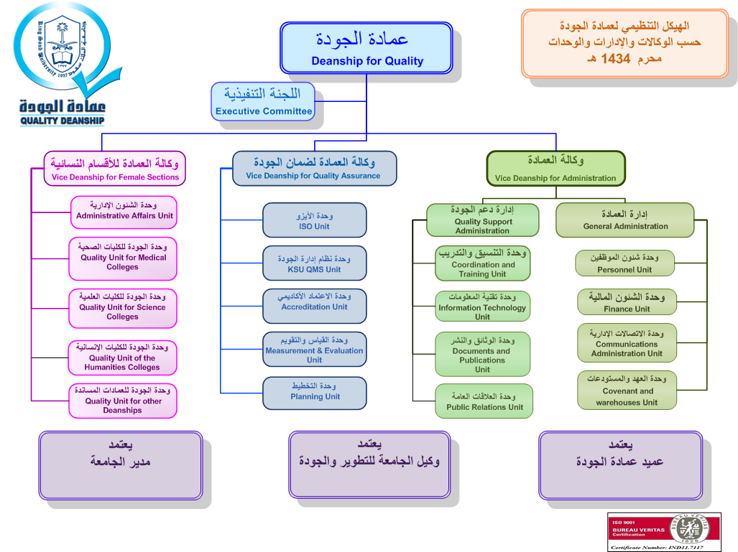
I
S
الدكتور هشام عادل عبهري

Slide 31
I
S
الهيكل التنظيمي
حسب الإدارات والوحدات
وصف الإدارات و الوحدات
أهداف الإدارة أو الوحدة
مهام الإدارة أو الوحدة
الدكتور هشام عادل عبهري

Slide 32
الدكتور هشام عادل عبهري
I
S
وحدة الآيزو
إحدى الكيانات الإدارية في عمادة الجودة يتبع لوكالة العمادة لضمان الجودة
تهتم بإعداد ومتابعة تطبيق أنظمة إدارة الجودة المختلفة ISO على
جامعة الملك سعود.

Slide 33
I
S
الدكتور هشام عادل عبهري
أهداف وحدة الآيزو
الانتهاء من تطبيق نظام إدارة الجودة ISO 9001 : 2008 حتى
نهاية عام 2018
رفع مستوى كفاءة مطبقي أنظمة إدارة الجودة في الجامعة
تحقيق التطبيق الأمثل لأنظمة إدارة الجودة في الجامعة للوصول ببيئة
الجامعة إلى بيئة رائدة ومتميزة عالمياً
جعل جامعة الملك سعود جهة مانحة لمعايير أنظمة إدارة الجودة آيزو
الانتهاء من تطبيق معايير أنظمة إدارة الجودة الأخرى التي تناسب
جامعة الملك سعود

Slide 34
I
S
الدكتور هشام عادل عبهري
مهام وحدة الآيزو
اختيار المعايير المناسبة من أنظمة إدارة الجودة لتطبيقها على الجامعة
وضع الخطط اللازمة لتطبيق أنظمة إدارة الجودة
تقديم التدريب اللازم لإعداد مشاريع أنظمة إدارة الجودة
إعداد جهات الجامعة ومتابعة تطبيق أنظمة إدارة الجودة
تحديد الخدمات التي تحتاج الجامعة شرائها من الجهات الدولية المانحة
التنسيق بين جهات الجامعة والجهات المانحة لتنفيذ تقديم الخدمات التي تم شرائها
التنسيق بين إدارة المشتريات وبين الجهات المانحة لشراء وإنهاء عملية الشراء
التنسيق بين جهات الجامعة التي تم اعتماد نظامها وعمادة شؤون الموظفين لصرف مكافآت لمعدي مشاريع الأنظمة
تقديم التقارير عن سير عمل تطبيق أنظمة إدارة الجودة في الجامعة

Slide 35
I
S
الهيكل التنظيمي
حسب المناصب الإدارية
المسؤوليات لكل منصب
الصلاحيات لكل منصب
الإجراءات كل منصب
الدكتور هشام عادل عبهري

Slide 36
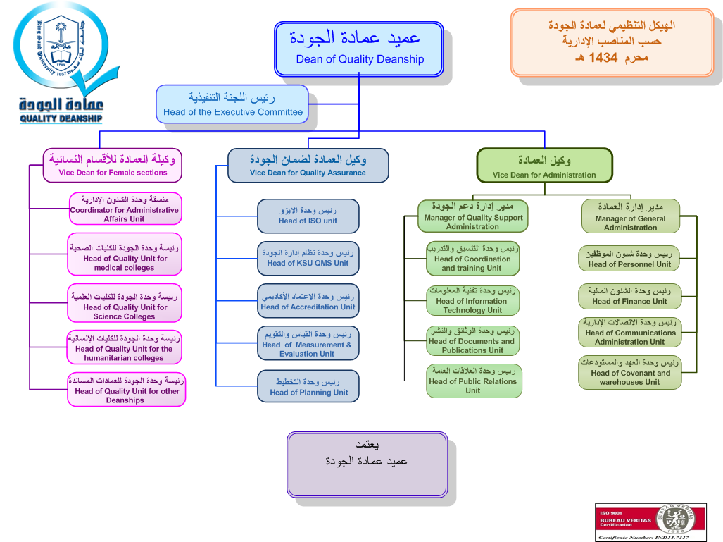
I
S

Slide 37
العمليات التي تجري في وحدة الآيزو
عمليات داخلية
تهيئة جهات الجامعة لتطبيق معيار ISO
تقديم التدريب اللازم
تقديم الاستشارات اللازمة لإعداد مشروع نظام إدارة الجودة
تقديم الاستشارات اللازمة لجهات الجامعة المطبقة لأنظمة الجودة
صرف مكافأة فرق إعداد مشاريع أنظمة إدارة الجودة
صرف استحقاقات الجهات المانحة
I
S

Slide 38
I
S
العمليات التي تجري في وحدة الآيزو
عمليات خارجية
رصد حاجة جهات الجامعة لخدمات الجهات المانحة
وضع خطط زمنية تنفيذية لتقديم خدمات الشركة المانحة
لجهات الجامعة كلً حسب حاجته

Slide 39
I
S
عملية تهيئة جهات الجامعة لتطبيق معيار ISO
الإجراءات
الدكتور هشام عادل عبهري

Slide 40
رقم الإجراء | اسم الإجراء
01 | طلب جهة البدء بتطبيق معيار من معايير الـ ISO
02 | طلب تدريب أعضاء فريق إعداد مشروع نظام إدارة الجودة أو مطبقيه
03 | تقويم استكمال متطلبات النظام الأولية
04 | طلب الاستعداد لزيارة ميدانية من وحدة الآيزو للجهة المتقدمة
05 | طلب إجراء تدقيق داخلي وإجراء اجتماع مراجعة الإدارة وتقديم تقرير بذلك لعمادة الجودة
06 | طلب التقدم للجهة المانحة لاعتماد مشروع النظام
07 | طلب صرف مكافأة فريق إعداد مشروع نظام إدارة الجودة
08 | طلب إجراء تدقيق دوري أول أو ثان
09 | طلب إجراء تجديد منح شهادة الآيزو
10 | طلب الإطلاع على تقرير الجهة المانحة بعد الزيارة
10 | حفل تسلم شهادة الآيزو
الدكتور هشام عادل عبهري

Slide 41
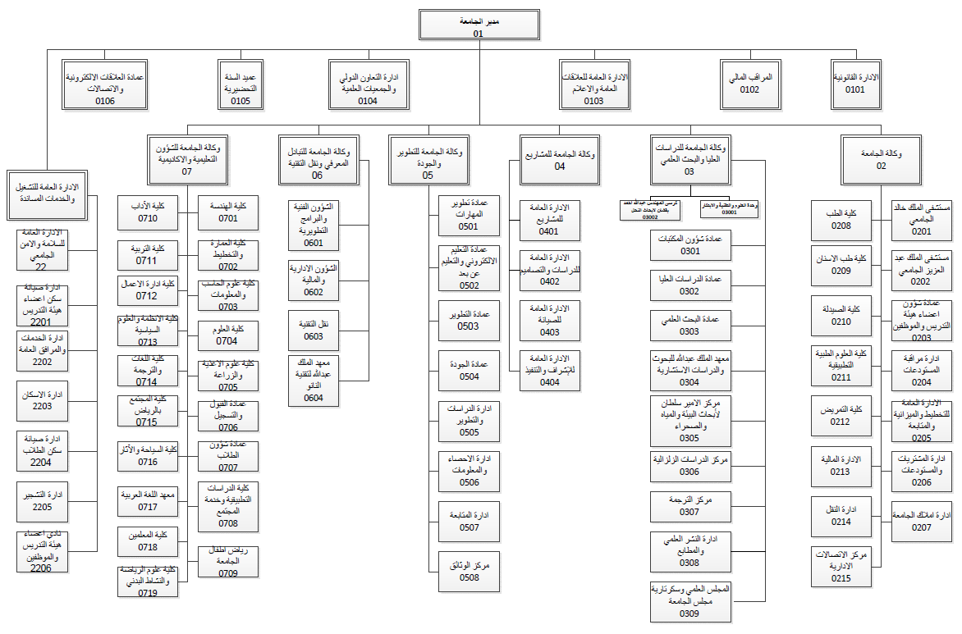
I
S
الدكتور هشام عادل عبهري

Slide 42
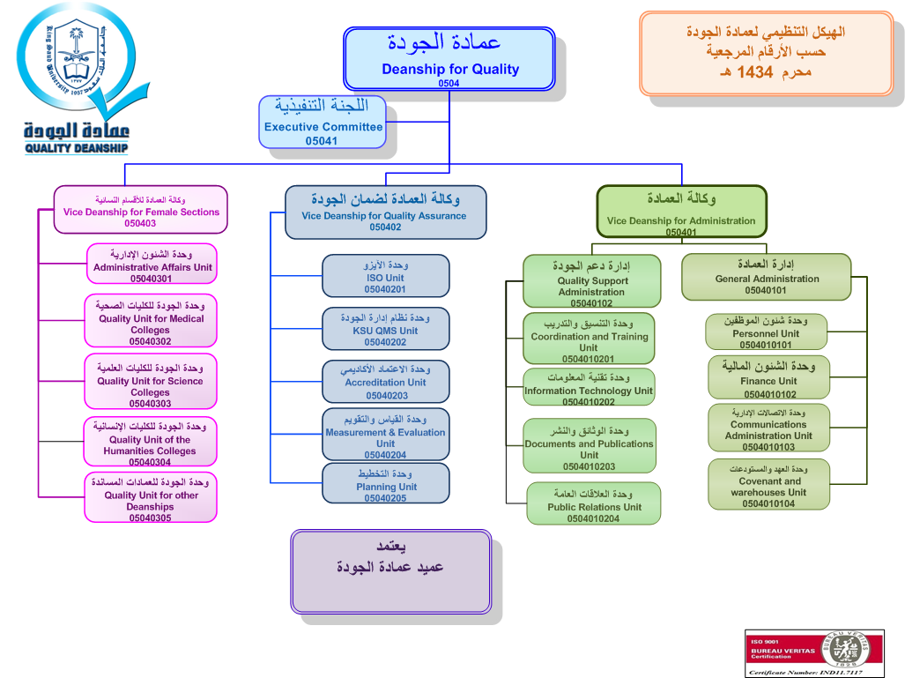
I
S
الدكتور هشام عادل عبهري

Slide 43
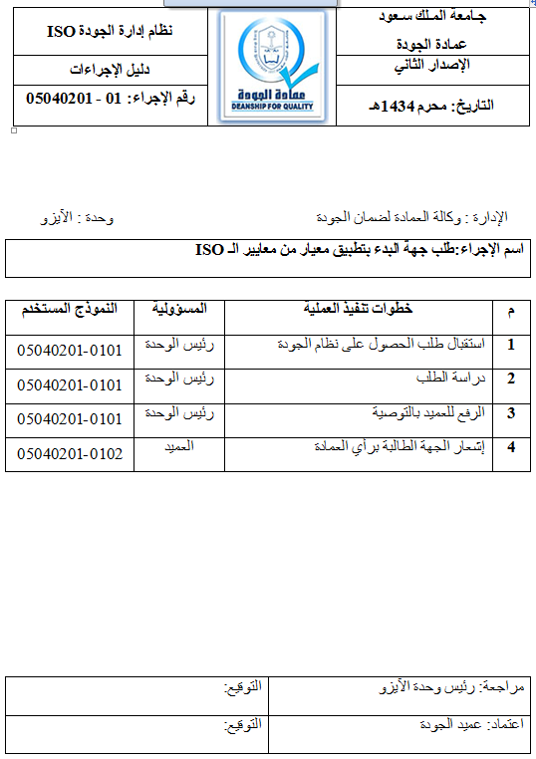
I
S
الدكتور هشام عادل عبهري

Slide 44
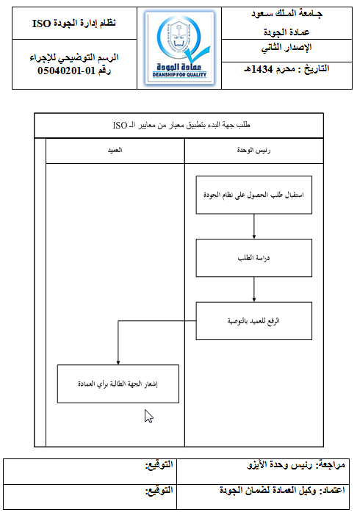
الدكتور هشام عادل عبهري
I
S
الدكتور هشام عادل عبهري

Slide 45
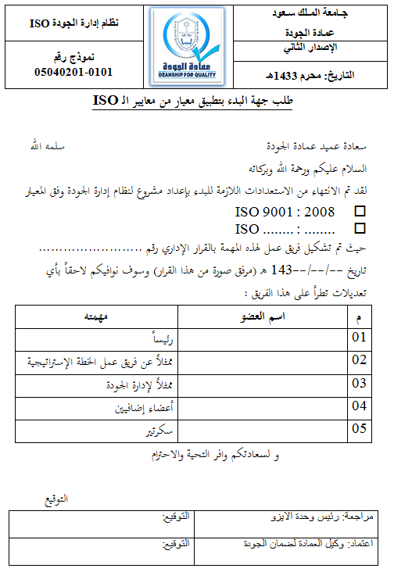
I
S
الدكتور هشام عادل عبهري

Slide 46
الدكتور هشام عادل عبهري
I
S
توضيح
الإجراء رقم (05040201 - 01)
تعني بـ (0504) الرقم التسلسلي للمستوى الإداري الأول في الهيكل التنظيمي لعمادة الجودة.
(02) الرقم التسلسلي للمستوى الإداري الثاني في الهيكل التنظيمي و هو لوكالة العمادة لضمان الجودة.
(01) الرقم التسلسلي للمستوى الإداري الثالث في الهيكل التنظيمي وهو لوحدة الآيزو.
(01) الرقم التسلسلي للإجراء الأول.
الدكتور هشام عادل عبهري

Slide 47
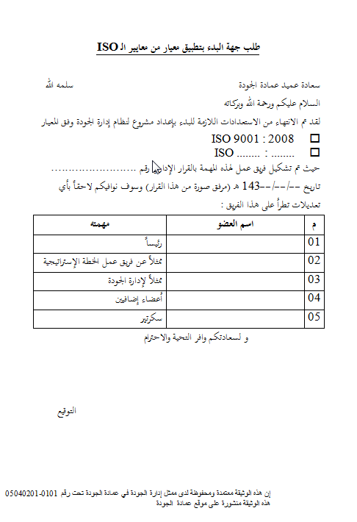
الدكتور هشام عادل عبهري
I
S
الدكتور هشام عادل عبهري

Slide 48
الدكتور هشام عادل عبهري
I
S
استطلاع آراء المستفيدين
ملفات التدريب
ملفات أهداف الجودة
الدكتور هشام عادل عبهري

Slide 49
تدريب
الدكتور هشام عادل عبهري

Slide 50
تدريب 1
من واقع وجودك في مؤسستك واستناداً للهيكل التنظيمي المعتمد (حسب الإدارات والوحدات وحسب المناصب الإدارية) يرجى إعداد الوثائق التالية:
وصف وأهداف ومهام الكيان الإداري الذي تنتمي إليه؛
ما هي بتصورك المسؤوليات والصلاحيات التي تحتاجها لتحقيق أهداف الكيان
الإداري وإنجاز مهامه؛
ضع الإجراءات المناسبة التي تراها مناسبة لقيادة العمل في الكيان الإداري الذي تنتمي إليه مقترحاً رسماً توضيحاً لتنفيذ هذه الإجراءات .
الدكتور هشام عادل عبهري

